Slide 1
MuscleApp
Wstęp do systemów mobilnych.
Wojciech Kowalczyk 180592

Slide 2
Opis i wizja
MuscleApp to aplikacja napisana na systemy IOS w technologii Xamarin.
Aplikacja jest przechowywana w repozytorium github pod adresem https://github.com/Dracyon/SystemyMobilne/tree/master/MuscleApp
Aplikacja służy do notowania odbytych treningów i zarządzania treningami.

Slide 3
Docelowi użytkownicy
Docelowym użytkownikiem będzie osoba uczęszczająca na siłownię.

Slide 4
Etapy pracy
Konfiguracja środowiska
Dodanie odpowiednich modeli.
Dodanie odpowiednich widoków.
Połączenie widoków za pomocą storyboards.
Przejrzenie briefu aby sprawdzić czy o niczym nie zapomniałem.

Slide 5
Problemy z pracą
Niestety mój leciwy macbook w połowie prac odmówił posłuszeństwa (w związku z zainstalowanymi aktualizacjami), przez co resztę pracy musiałem kontynuować na laptopie windowsowym hostując sobie środowisko xamarin ze starego macbooka- jest to niestety bardzo niestabilny sposób pracy....

Slide 6
Co było w porządku
Dzięki temu, że Xamarin jest praktycznie natywnym .netem prostota implementacji oraz bogactwo dokumentacji Microsoft,
https://docs.microsoft.com/en-us/xamarin/ios/get-started/
Łącznie z przykładkowym kodem:
https://docs.microsoft.com/en-us/samples/browse/?filter-products=xa&products=xamarin

Slide 7
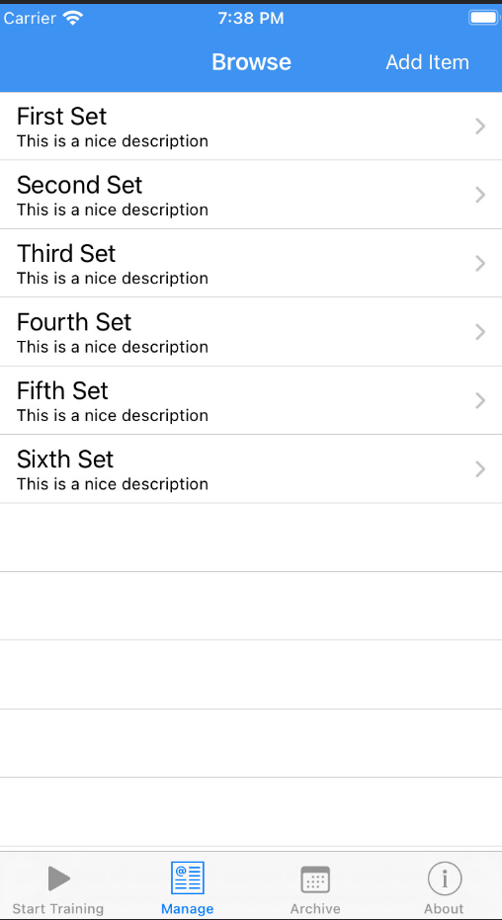
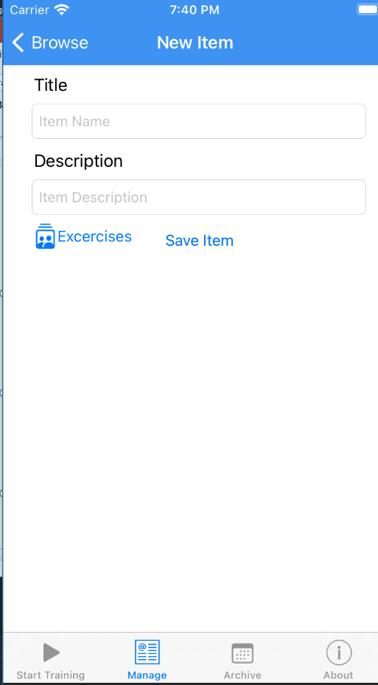
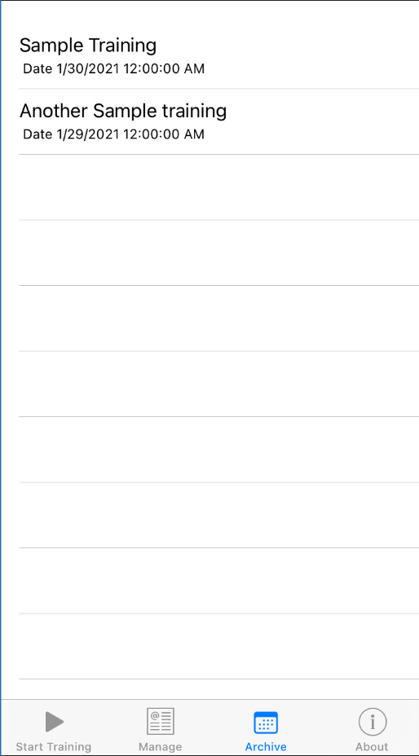
Przykładowe okienka
Zarządzanie treningami: Dodanie treningu: Archiwum treningów:

